Slide 1
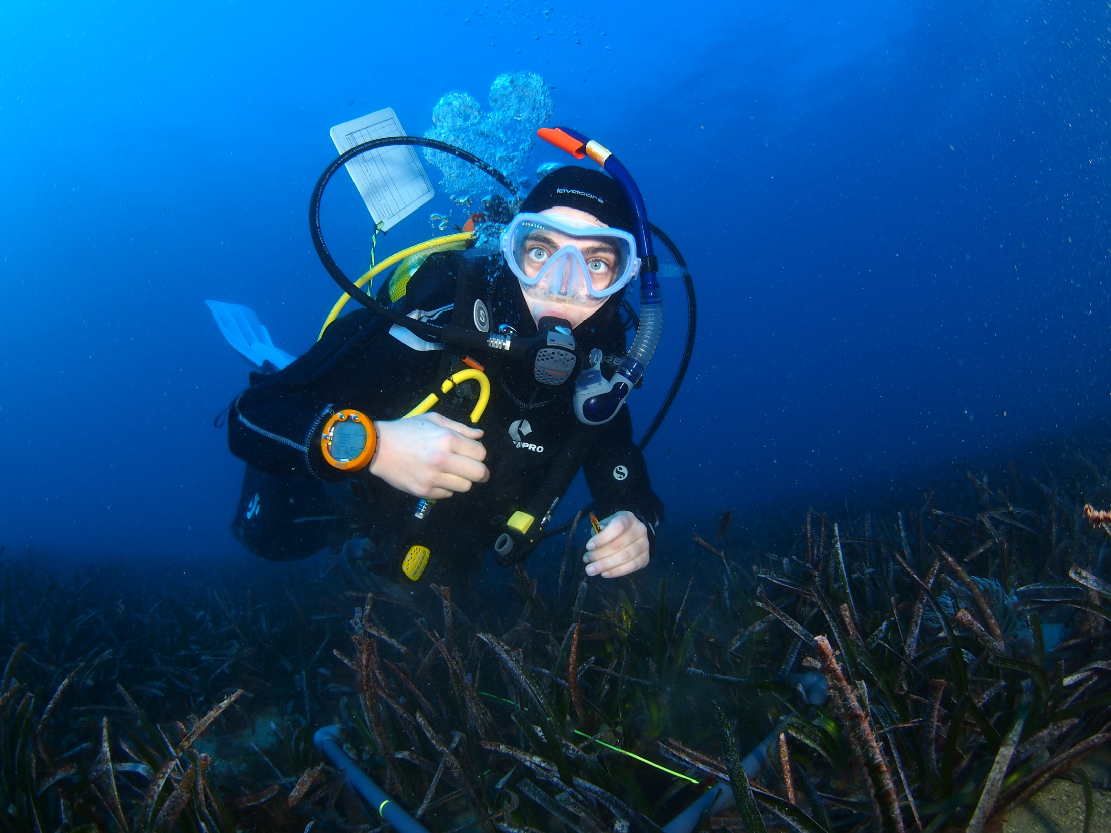
CURSO DE INSTRUCTOR DE BUCEO PADI – 2025
PASIÓN POR LOS OCEANOS

Slide 2
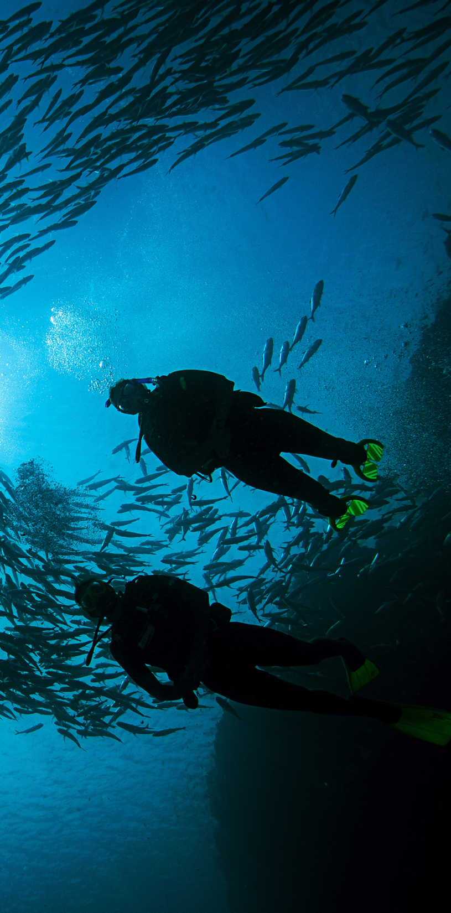
UN CURSO CENTRADO EN TÍ
Sin lugar a dudas todos los cursos IDC PADI deben seguir los mismos estándares. Esa es la mayor característica del sistema PADI, pero…
UN CURSO CENTRADO EN TI
te brindará
FORMACIÓN profesional
ADICIONAL Y PERSONALIZADA
Un curso centrado en tí, es un curso dónde el Course Director se adecua a tus necesidades y a tus tiempos y NO al revés. Con clases personalizadas después de hora, sin coste adicional, si lo necesitas, atendiendo a tus dificultades, ritmos de aprendizaje y necesidades de forma individual.

Slide 3
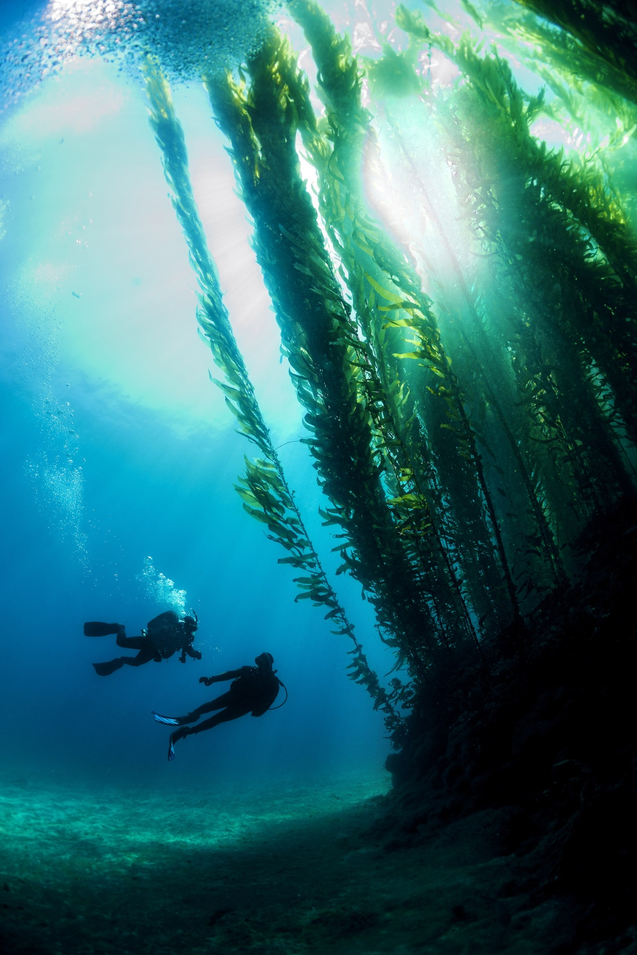
UN CURSO CENTRADO EN TÍ
En nuestros IDC te preparamos para ser un verdadero profesional del buceo recreativo y el turismo submarino, con experiencias reales, con herramientas que utilizarás diariamente en tus cursos y excursiones. No olvides que en tus manos está LA VIDAD DE OTRAS PERSONAS.
La formación que recibirás te preparará no solo para aprobar el examen sino para ser un excelente Instructor profesional de buceo.

Slide 4
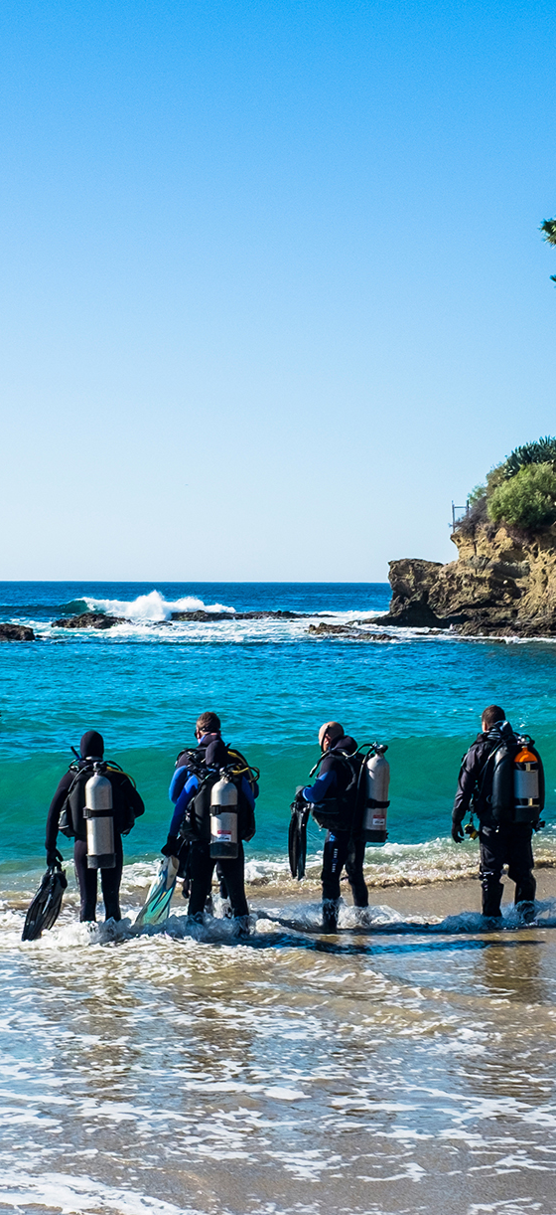
La mayoría de nuestros candidatos continúan en activo. Muchos de ellos han montado su propio centro de buceo. Otros están recorriendo el mundo gracias a su capacidad y formación.
El éxito de la formación no se mide por aprobar un examen sino por tu continuidad y permanencia en la actividad.
En 2022 uno de ellos se ha formado como Course Director
Te proponemos
Un curso donde TODAS las clases están dirigidas por el Course Director, Fernando Orri, que lleva 30 años dentro del sistema PADI, formando centenares de profesionales en diferentes países desde 1992.
Queremos que TU IDC sea el inicio de una carrera para toda tu vida, como lo es para nosotros. Una profesión llena de oportunidades

Slide 5
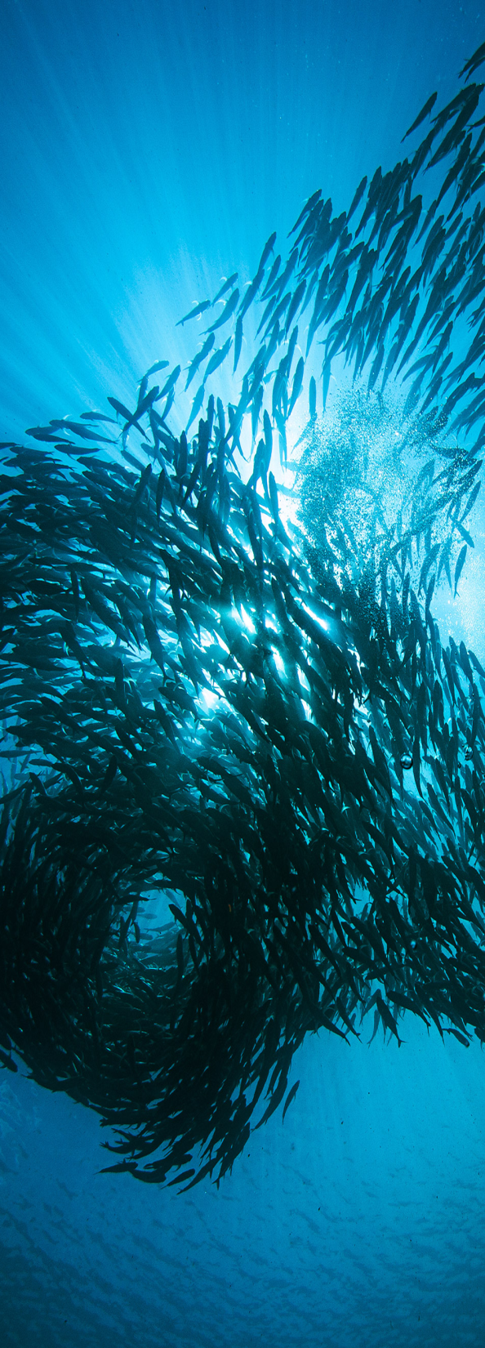
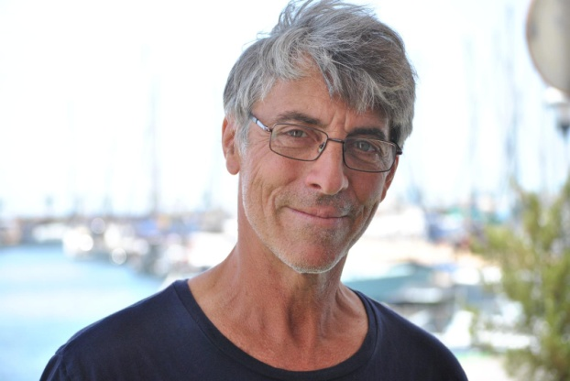
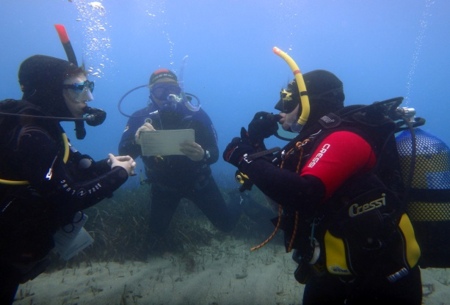
Fernando Orri , tu Course Director
A los 18 años se formó como Instructor de buceo. En 1992 introduce el sistema PADI en Argentina y en 1997 PADI le selecciona para ser el primer Course Director de Argentina y Aquatours como el primer 5 Star ID Dive Resort del país. (Centro de formación de Instructores).
Fernando tiene un amplio conocimiento del sistema PADI. Más de 40.000 horas de buceo, tanto en el buceo recreativo como en el buceo profesional que le otorgan una experiencia que pone a tu servicio para que tu IDC tenga clases dinámicas, llenas de experiencias reales y útiles, de ejemplos y sugerencias que te ayuden en tu éxito profesional.
La formación docente que adicionalmente posee Fernando permitirá que durante el curso se utilicen una variedad de enfoques didácticos y multitud de recursos, para centrar la enseñanza en ti.

Slide 6
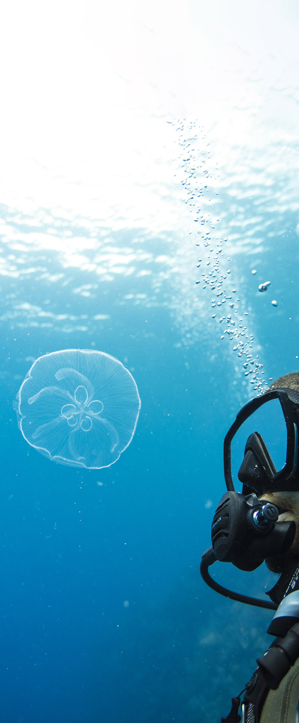
TUTORÍAS POR ZOOM
Comienzas a estudiar con el material on-line antes de asistir al curso IDC
Una vez que te has inscripto en el IDC recibes inmediatamente el material on-line para comenzar a estudiar. Además Aquatours Almería te ofrece la posibilidad de realizar 3 TUTORÍAS ON LINE, totalmente gratuitas a través de videoconferencias.
Este programa Gratuito consiste en una serie de clases con el Course Director, durante 45 minutos, que se realizan a través de videoconferencia por Zoom.
En estas clases aclararemos las dudas que puedes tener con respecto a los contenidos del curso Divemaster y trabajaremos en el uso del Manual del Instructor y comprensión de los estándares del sistema PADI antes de comenzar la parte presencial del IDC.
Participas de las Tutorías por Videoconferencia con tu Course Director

Slide 7
FILOSOFÍA DE ENSEÑANZA
Nuestra filosofía de enseñanza se centra en formarte como un profesional del buceo recreativo que comprenda y siga los estándares de PADI, que aplique las normativas locales, que sea un Instructor seguro y responsable, que cuide de sus alumnos, y sobre todo, que disfrute con su trabajo y cuide del medio marino.
Queremos darte herramientas para que puedas desarrollarte como profesional del buceo recreativo tanto dentro como fuera de España. Los instructores PADI son los mas demandados y los que mas oportunidades tienen en cualquier parte del mundo.

Slide 8
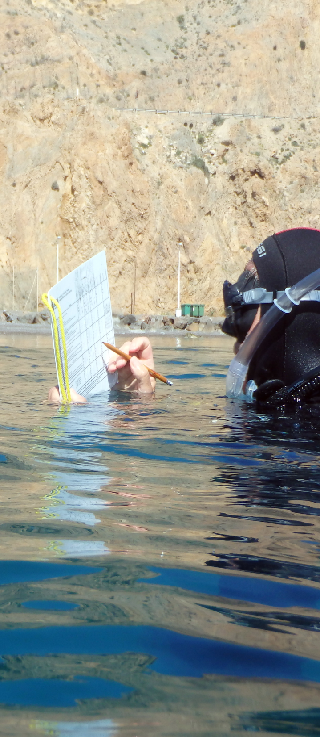
EL CURSO DE INSTRUCTOR
EL CURSO
La formación completa como Instructor de Buceo PADI implica la realización de
Porción Assistant Instructor
Porción Open Water Scuba Instructor
Instructor: EFR Instructor
METODOLOGÍA
Porción e-Learning
Porción Presencial
PORCION e-Learning
Completar los 16 componentes del curriculo IDC e-learning.
Una vez realizas tu inscripción al Curso de Instructor recibirás todos los materiales on line para que puedas acceder a la teoría y estudiar los 16 compomentes por autoestudio.
Lo ideal es comenzar con la porción e-learning del IDC entre 15 y 30 días antes de comenzar la porción presencial.

Slide 9
EL CURSO DE INSTRUCTOR
EL CURSO
PORCION PRESENCIAL
La porción presencial es un curso intensivo que se realiza en ocho días alrededor de 8/9 horas por día.
El curso se compone de:
Presentaciones académicas en el aula
Clases prácticas en piscina.
Clases prácticas en el mar
Talleres.
Durante todo el curso tendrás a tu disposición todos los elementos para que puedas tomar té (de varios tipos) café, o bien coger bebidas frescas del frigo. También solemos tener palomitas, galletas y otras pequeñas sorpresitas para ir pasando las horas con mayor comodidad. Todo sin coste para ti

Slide 10
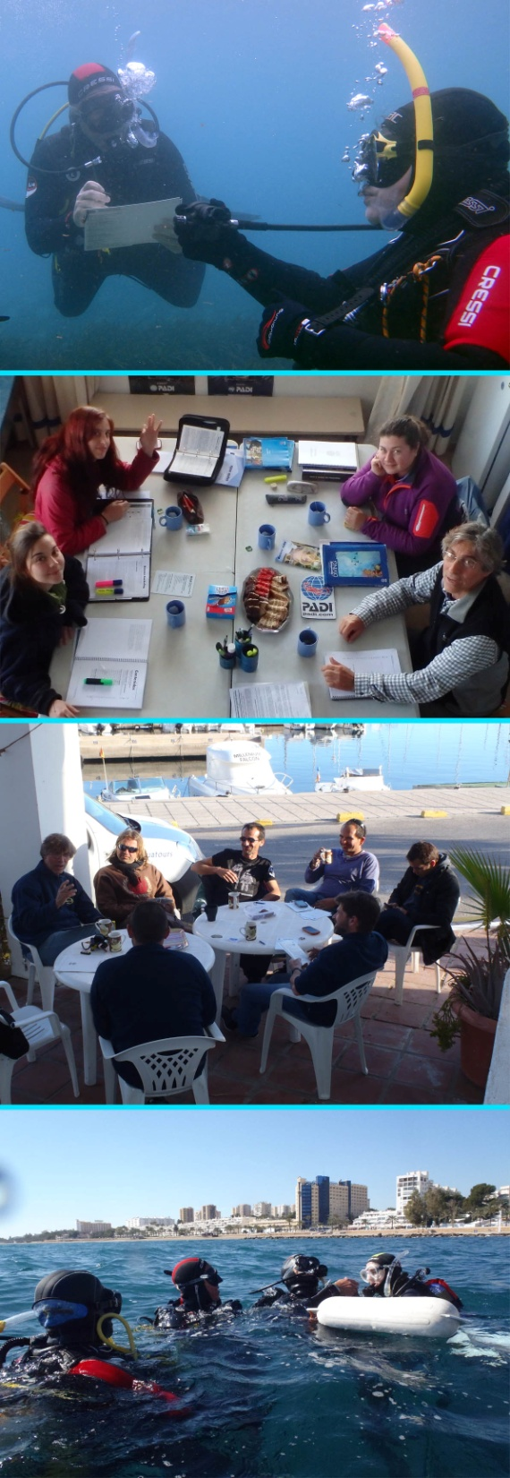
EL CURSO DE INSTRUCTOR
Al final del temario o actividades del día , comienzan las horas de estudio dirigido y las clases individuales a aquellos que necesiten reforzar conocimientos y aclarar dudas, siempre bajo la tutela del Course Director.
Lo más importante es que estas clases son GRATUITAS.
Si bien los cursos son intensivos, el clima de estudio es tranquilo y relajado. Los de-briefings solemos realizarlos en la terraza junto al mar, cafecito mediante.
Las aguas confinadas se realizan en una piscina cubierta. Las aguas abiertas se realizan en las calas cercanas al Centro de buceo, en áreas naturales a las que accedemos con nuestra embarcación.
Aguadulce tiene un clima semidesértico por lo que aún en invierno el sol calienta mucho durante las horas centrales del día. El agua oscila según la época del año entre los 28 (Agosto) y 15ºC (Febrero)
.

Slide 11
LAS INSTALACIONES
En este vídeo puedes ver las instalaciones, aunque cada día mejoran un poco más. Cien metros cuadrados a tu disposición.
https://vimeo.com/728361493
Tres grandes terrazas, una de ellas con toldos para resguardarnos del viento mientras desarmamos y endulzamos los equipos en invierno, una zona de carga, una amplia recepción, zona húmeda para cambiarse y dejar equipo, zona de equipos, y un aula para 12 alumnos.
Además disponemos de dos vestuarios (hombre/ mujer) que tienen 4 duchas de agua caliente/fría cada uno, muy amplios y cómodos.
Nuestro centro se encuentra en una zona tranquila por lo que podrás estudiar con comodidad. El aula está mirando al puerto deportivo, es muy luminosa y fresca.

Slide 12
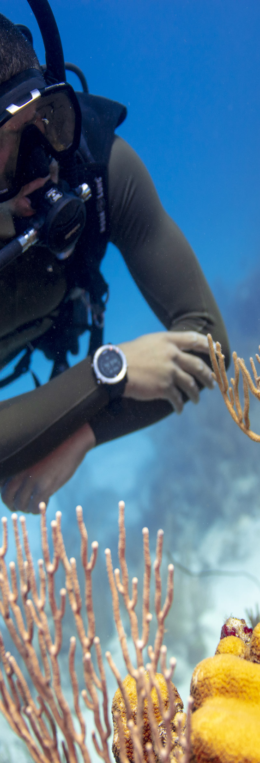
TE OFRECEMOS
Hemos diseñado tres Packs formativos para que puedas elegir el que mejor se adapte a tus necesidades. Además cada pack incluye servicios gratuitos antes, durante y después del IDC , incluso cuando ya seas Instructor
BASICO
Destinado fundamentalmente a quienes solo desean obtener la titulación de PADI Scuba Instructor.
PLUS
Destinado a aquellos que además de su formación básica también desean formación en alguna Especialidad y ayuda para el alojamiento.
GOLD
Destinado a aquellos que buscan además la formación para calificar como Master Scuba Diver Trainer.

Slide 13
TE OFRECEMOS
GRATIS
EN TODOS LOS PACKS
Curso de Especialidad Instructor de Oxygen Provider (no incluye las tasas de afiliación a PADI, que deberás pagar directamente a PADI como miembro)
Tres Tutorías on line antes del curso por videoconferencia.
Tutorías personalizadas durante el curso después de hora.
Si no tienes equipo de buceo podrás utilizar el de la escuela.
Bebidas calientes (te, café, chocolatada) o refrescos, galletas, palomitas y otras sorpresas durante todo el curso.
Desplazamientos a la piscina y zonas de buceo desde embarcación.
Uso de la cocina: Microondas, refrigerador, calentador.
Wi fi gratuito.
Venta de Equipo de buceo a bajo coste (mascarillas de RCP, boya deco, Cuchillo, carrete, etc.)
Recogida en Terminal de buses o en aeropuerto.
Y cuando ya seas Instructor de buceo PADI Asesoramiento cada vez que lo necesites ya sea para tus primeros cursos como cualquier otra duda.

Slide 14
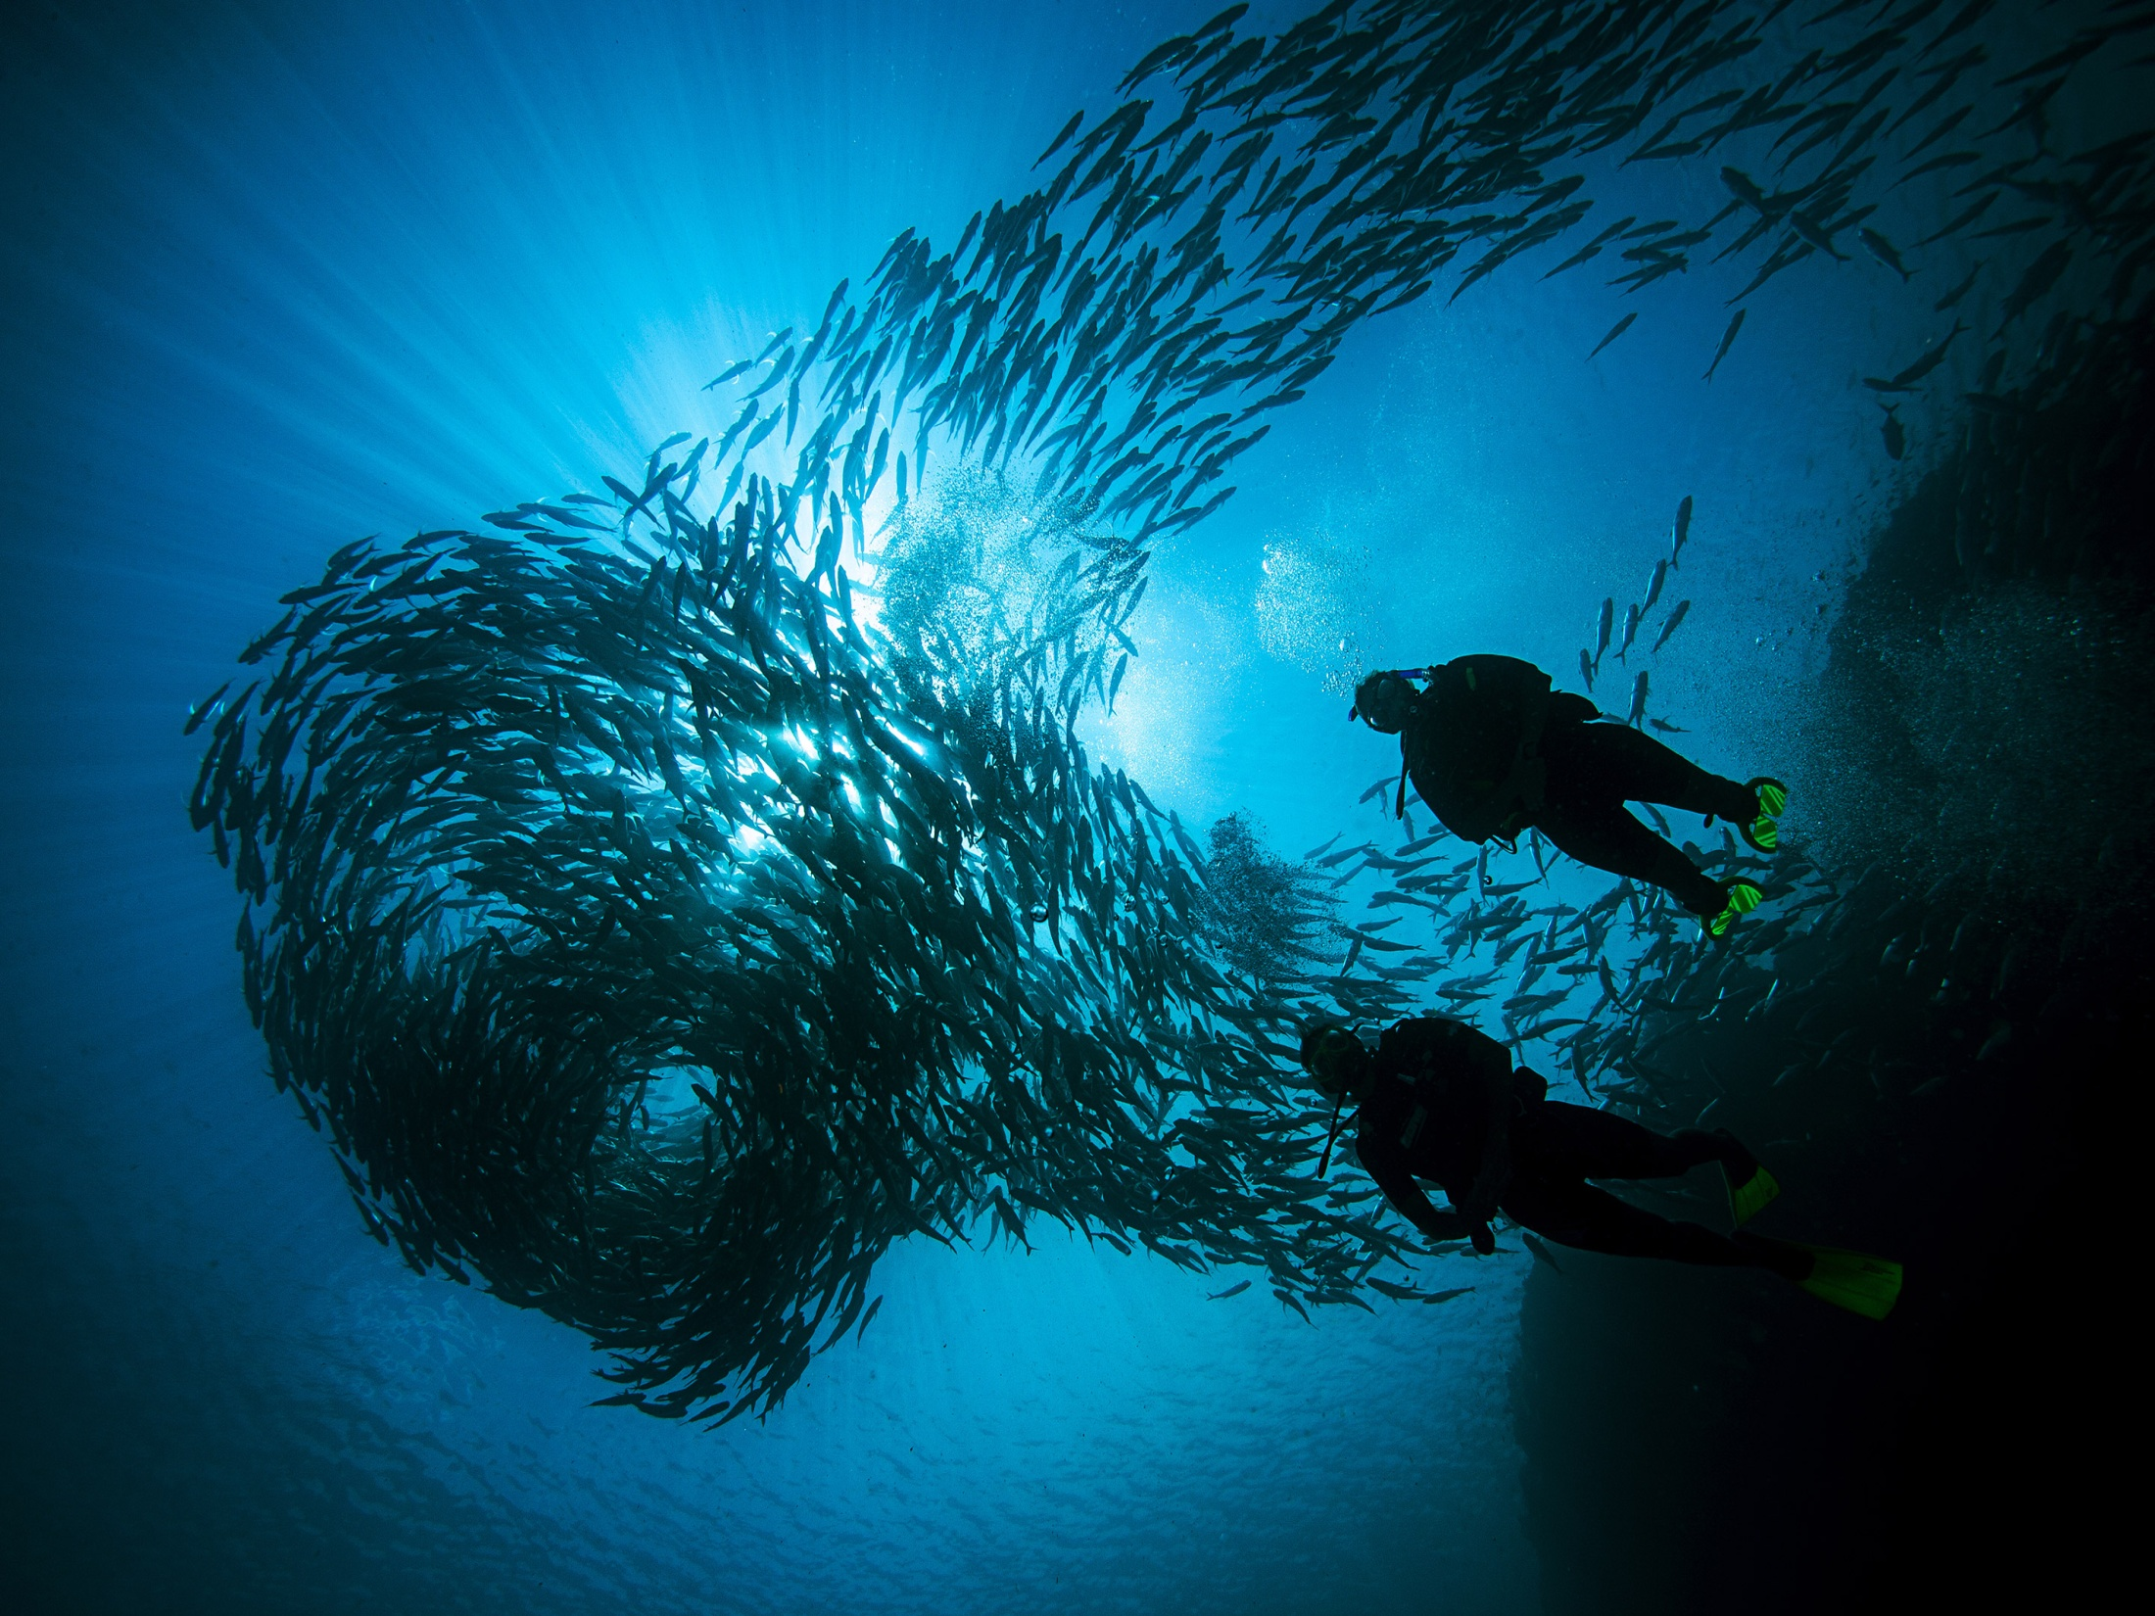
PACK BÁSICO 2050€
INCLUYE
Curso Assistant Instructor
Curso Open Water Scuba Instructor
Curso Instructor Emergency First Response
Curso Instructor Oxygen Provider
Material didáctico Curso Instructor
Material diáctico Curso EFR
1200€
850€
5 Clases con el Course Director por videoconferencia
antes de comenzar el curso
NOTA: Recuerda que a este precio, el día que quieras hacer el examen deberás agregar las tasas de examen y la afiliación a PADI y a EFR. Ese monto lo pagas directamente a PADI EMEA.

Slide 15
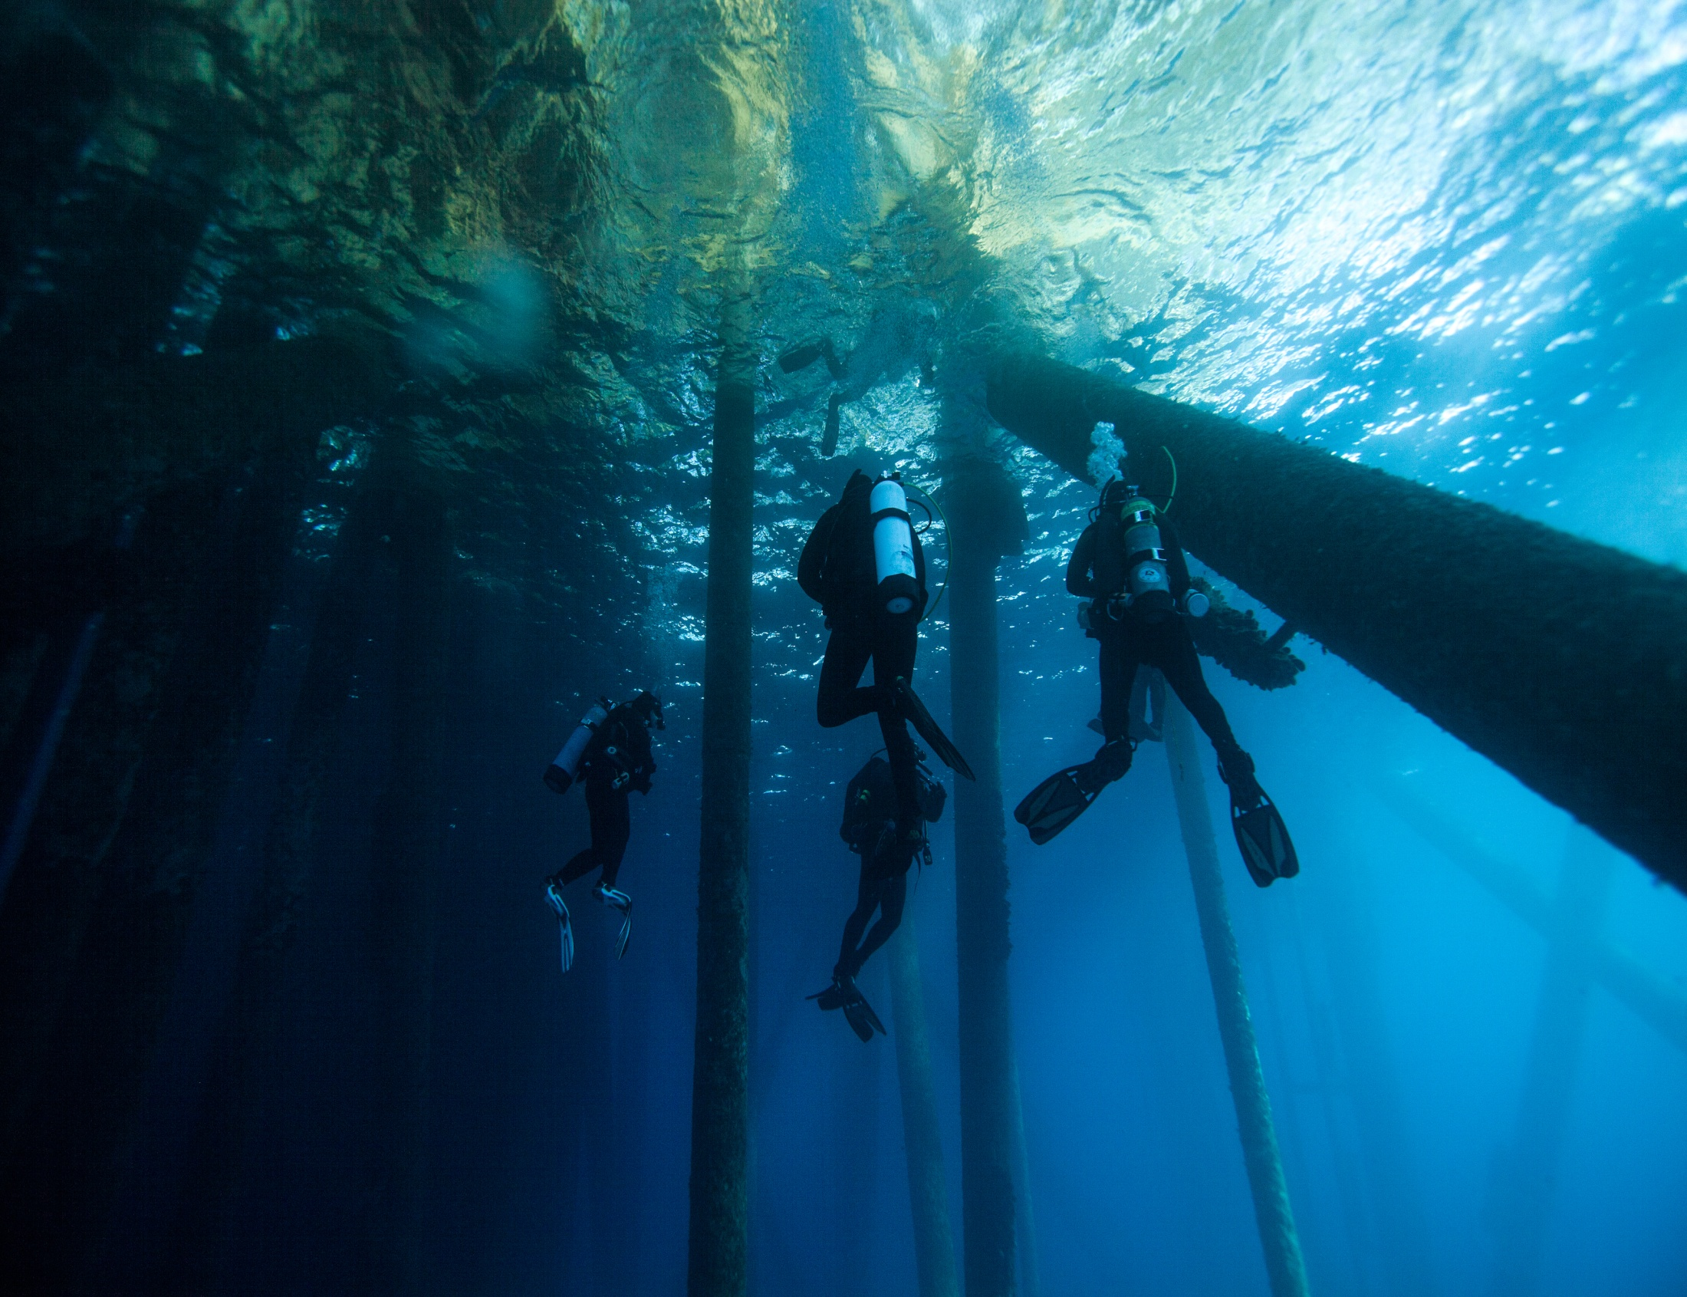
PACK PLUS 2280€
INCLUYE
Curso Assistant Instructor
Curso Open Water Scuba Instructor
Curso Instructor Emergency First Response
Curso Instructor Oxygen Provider
Material didáctico Curso Instructor
Material diáctico Curso EFR
+
* Alojamiento
Especialidad Nitrox
(no incluye las tasas de afiliación a PADI)
NOTA: Recuerda que a este precio, el día que quieras hacer el examen deberás agregar las tasas de examen y la afiliación a PADI y a EFR. Ese monto lo pagas directamente a PADI EMEA
*Alojamiento compartido durante los 8 días del curso (y del IE si es en Aguadulce) y solo en el caso de que haya un mínimo de dos estudiantes que lo requieran.

Slide 16
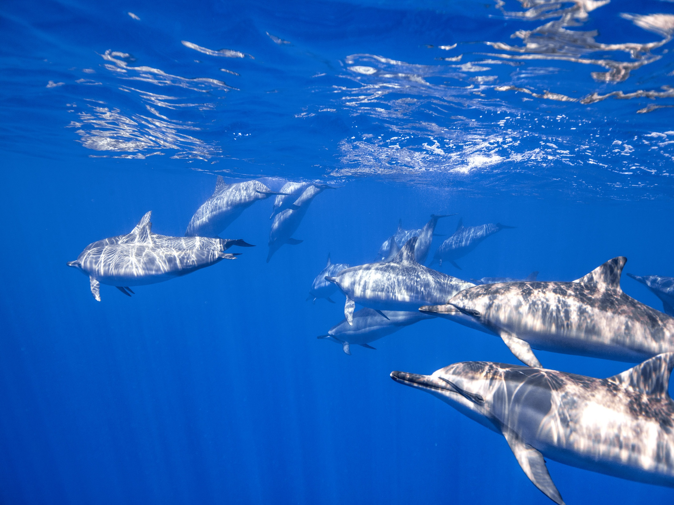
PACK GOLD MSDT desde 2550€
Curso Assistant Instructor
Curso Open Water Scuba Instructor
Curso Instructor Emergency First Response
Curso Instructor Oxygen Provider
Material didáctico completo Curso Instructor
Material didáctico básico Curso EFR
+
*Alojamiento
Especialidad Nitrox
(No incluye las tasas de afiliación a PADI)
+
Tres especialidades
(no incluye las tasas de afiliación a PADI), ni material)
Se realizan inmediatamente después del examen de Instructor en los dos días subsiguientes.
(Oferta especialidades de una inmersión)
NOTA: Recuerda que a este precio, el día que quieras hacer el examen deberás agregar las tasas de examen y la afiliación a PADI y a EFR. Ese monto lo pagas directamente a PADI EMEA
*Alojamiento compartido durante los 8 días del curso (y del IE si es en Aguadulce) y solo en el caso de que haya un mínimo de tres estudiantes que lo requieran.

Slide 17
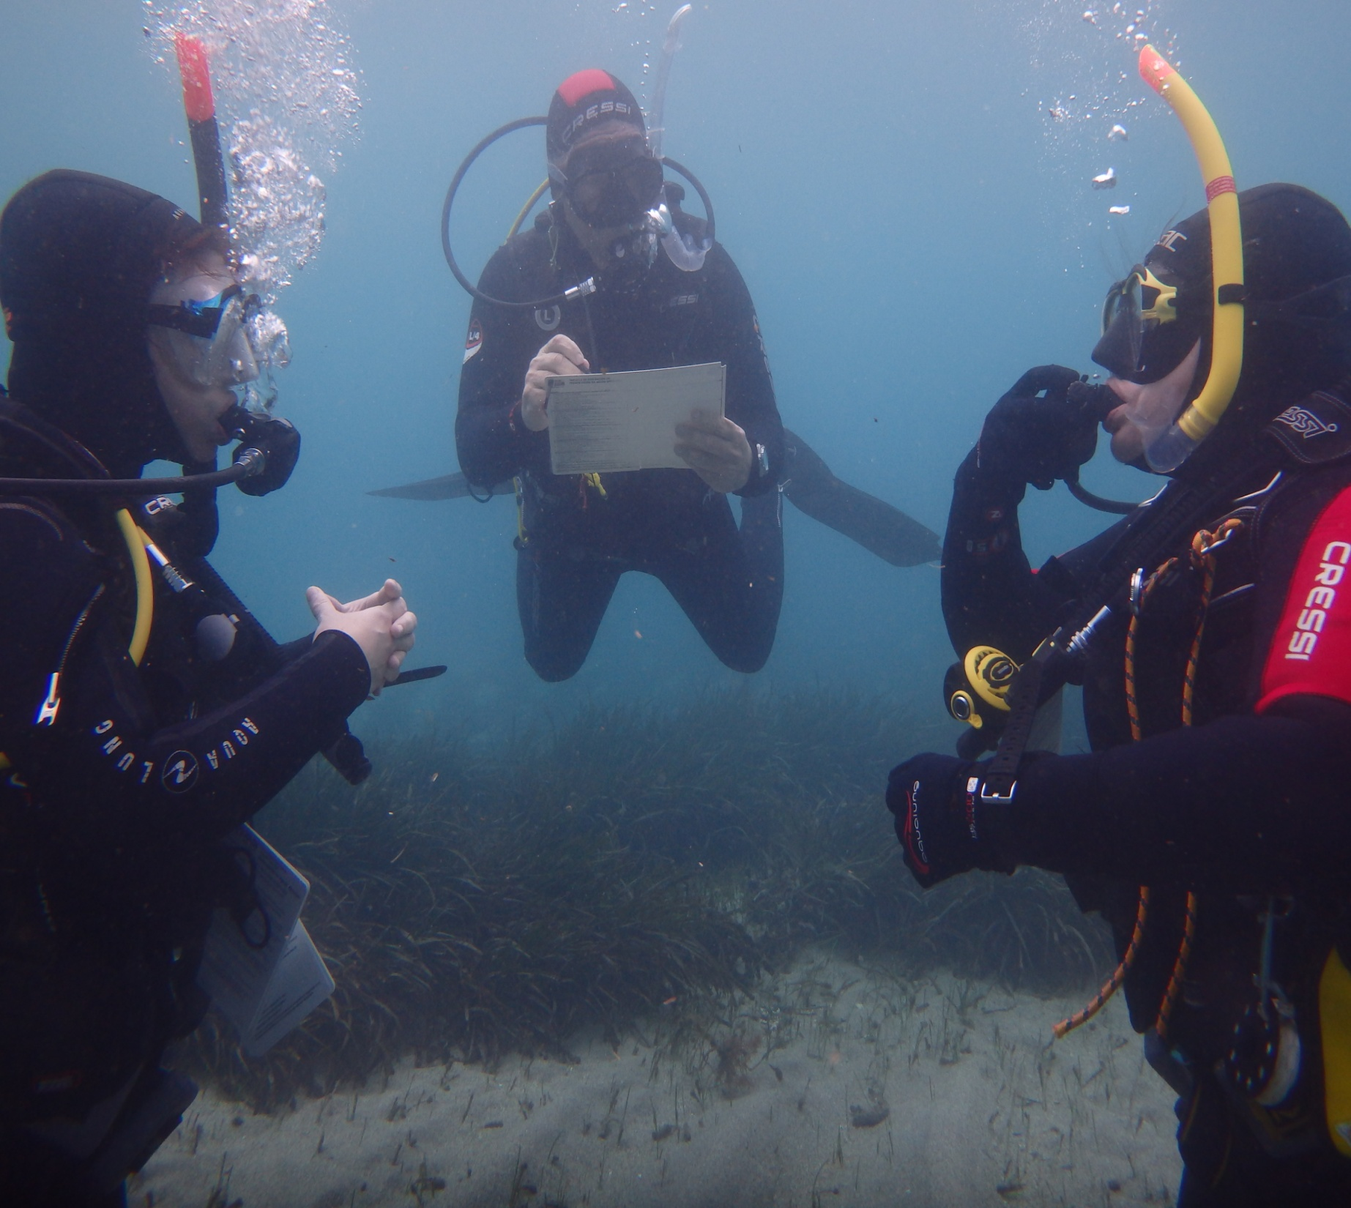
TASAS de PADI 1228€
El pago de las tasas y afiliación a PADI como profesional se pagan el mismo día que realizas el examen, directamente a PADI EMEA a través de una tarjeta de crédito.
El examen de instructor consta de cinco partes que se realizan durante dos días.
Introducción: Aquí el examinador te explicará como se desarrollará el examen y completarás los formularios requeridos
Exámenes Escritos de Teoría del Buceo y Estándares
Evaluación de las presentaciones en Aguas Confinadas
Evaluación de las presentaciones en Aguas Abiertas
Evaluación de las Presentaciones Académicas
PRECIO 1228€
Este precio incluye
Tasas del IDC
Tasas del IE
Afiliación a PADI como Instructor OWSI Afiliación como Intructor de EFR
Este valor lo pagas tú directamente a PADI EMEA el día del examen
Puedes realizar el examen de instructor una vez que termines el curso, o bien, días o meses después en otra localización de España o inclusive en otro país.

Slide 18
MAURO Se formó cn nosotros en Argentina en 1998. Hoy se encuentra trabajando en España en Granada. Siempre que tiene una duda o necesita material nos llama por teléfono.
¿QUÉ TE OFRECEMOS?
Te seguimos acompañando después de tu formación como Instructor de buceo PADI.
BENJAMIN
Se inició con nosotros desde Open Water, En 2022 se postuló para Course Director y le ayudamos en el proceso. Hoy ya es Course Director ha estado trabajando en República Dominicana. Actualmente en el Mar Rojo
Te ayudamos a buscar trabajo dentro y fuera de España y elaborar tu curriculum.
Contarás con el asesoramiento de Fernando y Alejandra que estarán a tu disposición para ayudarte cuando tengas que resolver dudas sobre buceo PADI tanto dentro como fuera de España y ante una emergencia te atenderán por teléfono o whatsapp.
Si tienes problemas administrativos con PADI, para buscar información en su página web, buscar formularios o documentos en especial sábados y domingos, cuando PADI está cerrado.
Cuando tengas dudas con respecto a los Estándares o cómo aplicarlos.
Si necesitas comprar material didáctico o equipos de buceo a un precio especial para Instructores.
O si quieres realizar tus primeros cursos de buceo OW bajo la supervisión directa de Fernando. Tú das las clases pero Fernando será tu asistente cuando lo requieras.
CARLOS
Se formó con nosotros en 2021. Ha trabajado en España durante varias temporadas. Le ayudamos a redactar su curriculum y en la búsqueda de trabajo. Actualmente está traba-jando en República Dominicana. Allí están encantados con su profesionalidad y conocimiento de los programas PADI.

